Slide 1
Горбатов Сергей Васильевич доцент, к.п.н. Начальник отдела ДОТиЭО СГЭУ
Развитие информационно-образовательной среды СГЭУ

Slide 2
Информационно-образовательное пространство СГЭУ
Внедрение и использование современный информационно-телекоммуникационных технологий
(техническое оснащение)
Развитие электронной информационно-образовательной среды (программное и методическое оснащение)

Slide 3
Электронное информационно-образовательное пространство СГЭУ
Официальный сайт
Сайт "ИОС"
Система промежуточного и итогового контроля
Система управления обучением
Каталог ЭУММД (ФГОС)
Система "Деканат"
Планы
Информационно-образовательная
среда СГЭУ

Slide 4
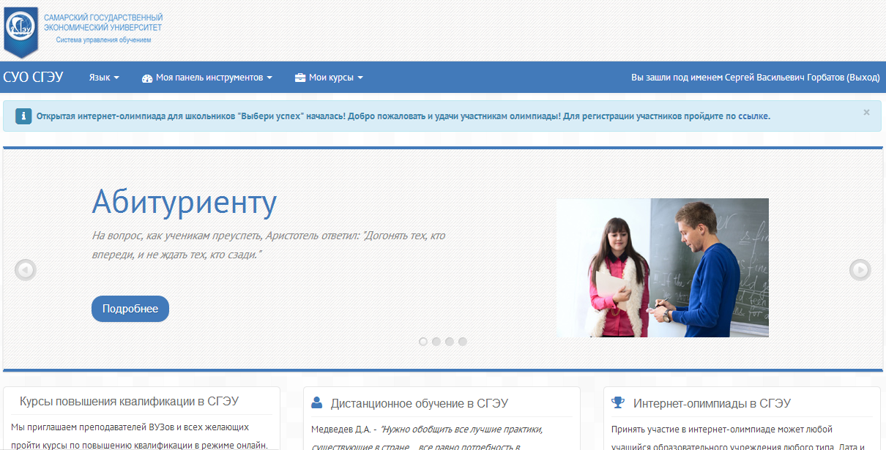
Электронный каталог ЭУММД
2739 электронных учебно-методических комплекса (учебно-методические материалы дисциплин)
8861 пользователей системы
131 773 страниц просмотрено (за 2014 г.)
168592 тестовых заданий (4534 теста)

Slide 5
Обязательные элементы электронного учебно-методического комплекса
Титульный лист (содержащий номер ЭУМК, основные реквизиты и подписи согласований)
Рабочая программа
Учебно-методическое обеспечение дисциплины (электронный вариант (полный или сокращенный) конспекта лекций или электронный учебник
Методические рекомендации по самостоятельной работе студентов по дисциплине
Рекомендации по практическим и/или лабораторным занятиям
(в соответствии с учебным планом профиля/специальности)
Методические рекомендации по написанию курсовых/контрольных работ
Материалы по системе промежуточного и итогового тестирования
Примерные вопросы для подготовки к экзамену (зачёту) по дисциплине
Материально-техническое и лабораторное обеспечение дисциплины

Slide 6
Возможности каталога ЭУММД
Создание и присвоение уникальных идентификаторов каждому ЭУМК в рамках направления подготовки и профиля
Поиск и выдача ЭУМК по следующим критериям (Номер, УГС, направление, профиль, название дисциплины, кафедра, авторы, код по учебному плану)
Фиксация хода образовательного процесса
формирование электронного портфолио обучающегося, в т.ч. сохранение работ обучающегося, рецензий и оценок на эти работы

Slide 7
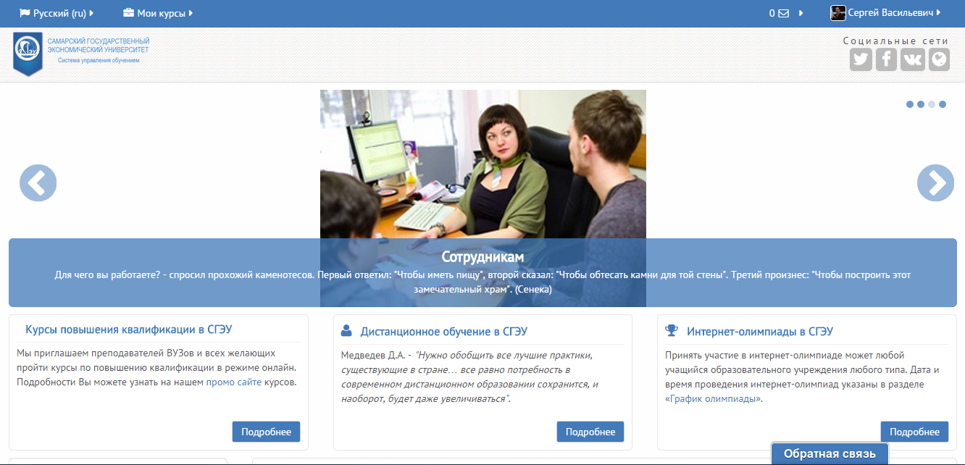
Главная страница каталога ЭУММД

Slide 8
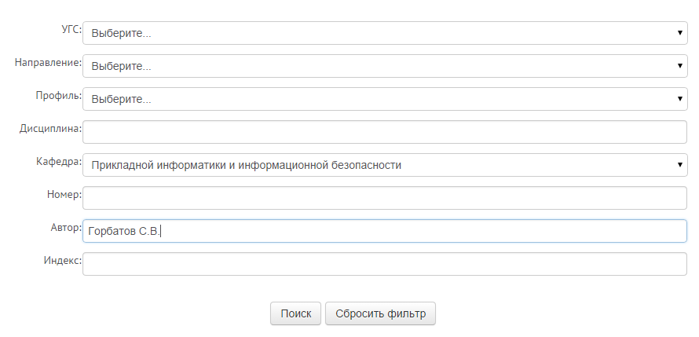
Поисковые возможности каталога

Slide 9
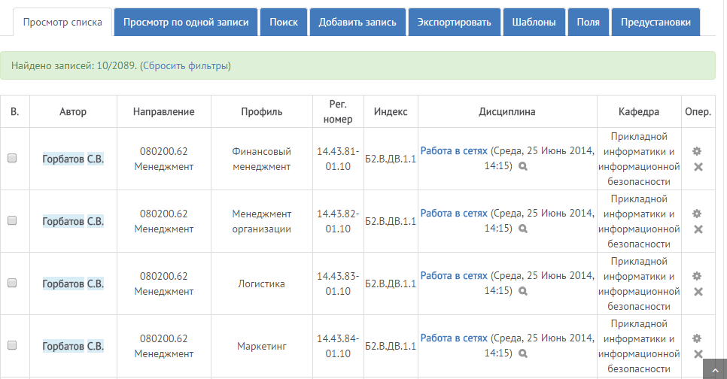
Результаты поиска ЭУМК в каталоге

Slide 10
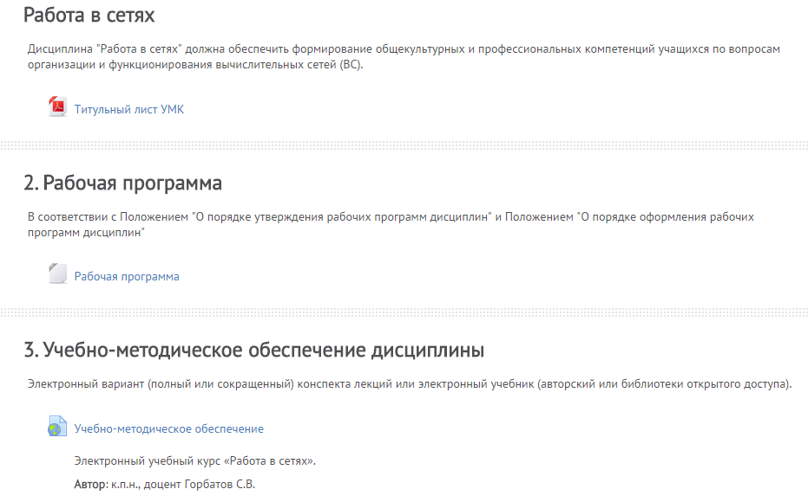
Пример ЭУММД

Slide 11
Пример рабочей программы

Slide 12
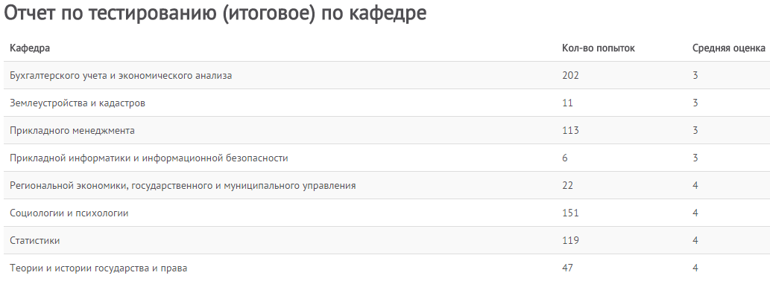
Примеры отчетов по тестированию в каталоге ЭУММД

Slide 13
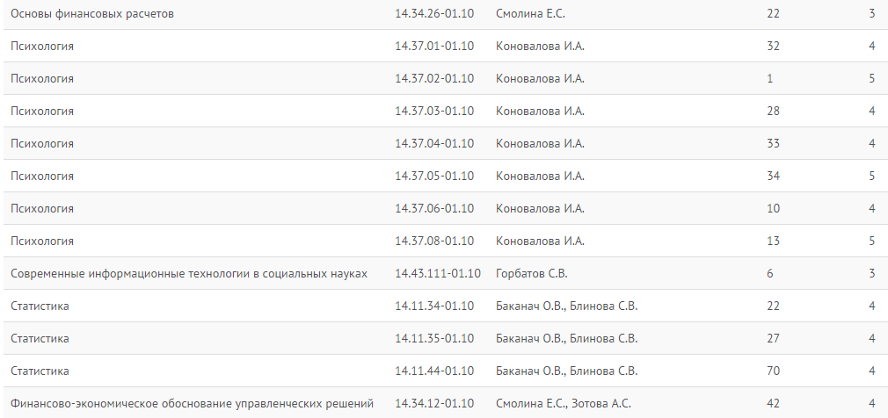
Примеры отчетов по тестированию в каталоге ЭУММД

Slide 14
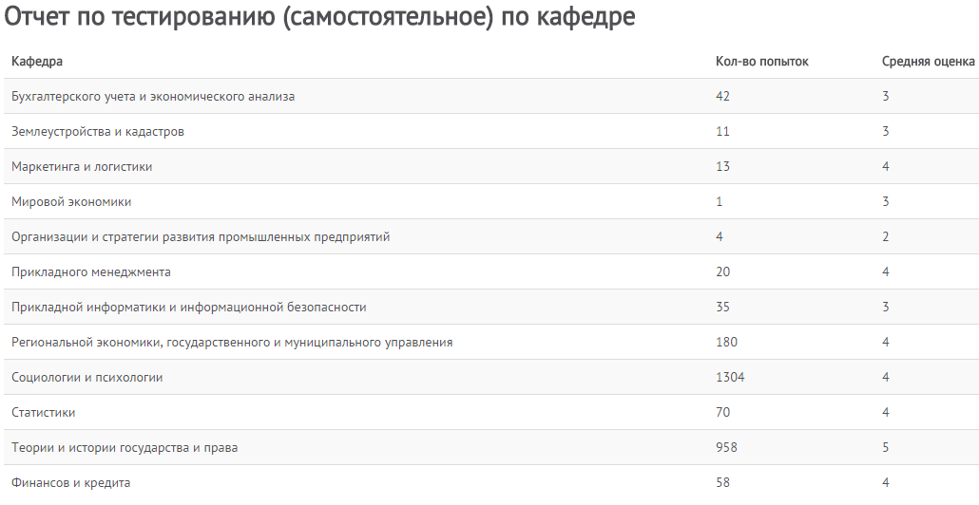
Примеры отчетов по тестированию в каталоге ЭУММД

Slide 15
Описание электронного каталога интерактивных методов обучения
Электронный каталог (в рамках каталога ЭУММД) используемых интерактивных методов обучения.
Дискуссия
Эвристическая беседа
«Мозговой штурм»
Ролевые, «деловые» игры
Тренинги
Кейс-метод
Метод проектов
Групповая работа с иллюстративным материалом
Обсуждение видеофильмов и т.д.

Slide 16
Описание электронного каталога интерактивных методов обучения
Электронный каталог (в рамках каталога ЭУММД) используемых интерактивных методов обучения.
Подготовка материалов ИМО в электронном виде
Размещение в рамках УМК
Размещение ссылки в каталога ИМО
1. Поиск материалов ИМО можно осуществлять как в УМК,
так и в специализированном каталоге ИМО
2. Критерии поиска (вид материалов, ФИО автора, кафедра и др.)
3. Хранятся материалы ИМО в рамках соответствующих УМК дисциплин

Slide 17
Соответствие ИОС СГЭУ ФГОС 3+
Электронная информационно-образовательная среда организации должна обеспечивать:
Доступ к учебным планам, рабочим программам дисциплин (модулей), практик, к изданиям электронных библиотечных систем и электронным образовательным ресурсам, указанным в рабочих программах
Фиксацию хода образовательного процесса, результатов промежуточной аттестации и результатов освоения основной образовательной программы
Проведение всех видов занятий, процедур оценки результатов обучения, реализация которых предусмотрена с применением электронного обучения, дистанционных образовательных технологий
Формирование электронного портфолио обучающегося, в том числе сохранение работ обучающегося, рецензий и оценок на эти работы со стороны любых участников образовательного процесса
Взаимодействие между участниками образовательного процесса, в том числе синхронное и (или) асинхронное взаимодействие посредством сети «Интернет»

Slide 18
Соответствие ИОС СГЭУ ФГОС 3+
Официальный сайт СГЭУ
Электронные библиотечные системы
Электронный каталог УММД
Доступ к учебным планам, рабочим программам дисциплин (модулей), практик, к изданиям электронных библиотечных систем и электронным образовательным ресурсам, указанным в рабочих программах

Slide 19
Соответствие ИОС СГЭУ ФГОС 3+
Фиксация хода образовательного процесса, результатов промежуточной аттестации и результатов освоения основной образовательной программы
Система «Деканат»

Slide 20
Соответствие ИОС СГЭУ ФГОС 3+
Проведение всех видов занятий, процедур оценки результатов обучения, реализация которых предусмотрена с применением электронного обучения, дистанционных образовательных технологий
Система управления обучением
Электронный каталог ЭУММД (ФГОС)
«ИОС»
Система промежуточного и итогового тестирования

Slide 21
Соответствие ИОС СГЭУ ФГОС 3+
Взаимодействие между участниками образовательного процесса, в том числе синхронное и (или) асинхронное взаимодействие посредством сети «Интернет»
Система управления обучением
Электронный каталог ЭУММД

Slide 22
Соответствие ИОС СГЭУ ФГОС 3+
Формирование электронного портфолио обучающегося, в том числе сохранение работ обучающегося, рецензий и оценок на эти работы со стороны любых участников образовательного процесса
портфолио = личное дело?
Формирование портфолио – это способ накопления образовательных, профессиональных, творческих и личных достижений владельца.
Портфолио – это не формализуемый документ

Slide 23
Соответствие ИОС СГЭУ ФГОС 3+
Exabis E-Portfolio
Mahara
Портфолио
Деканат
Формирование электронного портфолио обучающегося, в том числе сохранение работ обучающегося, рецензий и оценок на эти работы со стороны любых участников образовательного процесса

Slide 24
Задачи на ближайшее время в области развития ИОС СГЭУ
Привести в соответствие требования ФГОС 3+ информационно-образовательную среду
Внедрить систему формирования портфолио
Разместить в каталоге ИСО информацию об интерактивных методах обучения используемых преподавателями
Перенести из системы ПиИК тесты в Каталог ЭУММД

Slide 25
Развитие информационно-образовательного пространства (ОИС) СГЭУ
Спасибо за внимание !!!
Горбатов Сергей Васильевич доцент, к.п.н. Начальник отдела ДОТиЭО СГЭУ

